Slide 1


Slide 2

APPENDIX

Slide 3
REGRESI LINEAR SEDERHANA VS BERGANDA

Slide 4
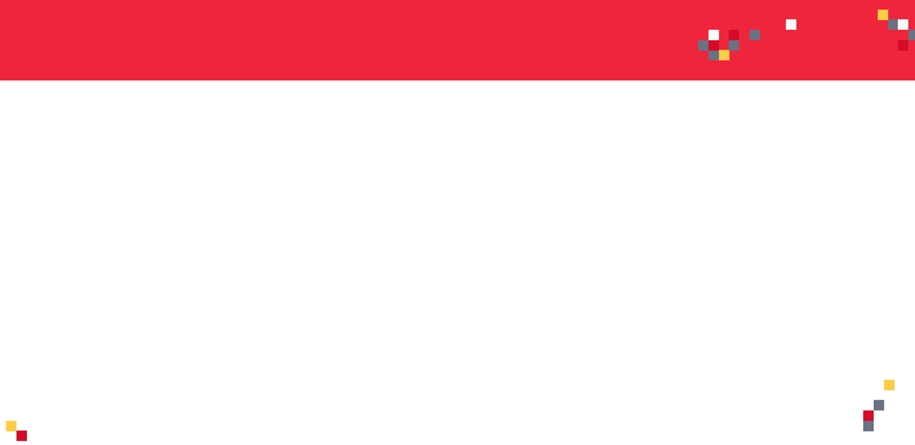

REGRESI LINEAR SEDERHANA
Tujuannya adalah untuk memperoleh hubungan (model) antara dua variabel saja seperti umur dan biaya asuransi.
MODEL!
HARGA MOBIL (IDR)
VARIABEL DEPENDEN
HARGA MOBIL (IDR)
VARIABEL INDEPENDEN
UKURAN MESIN
UKURAN MESIN

Slide 5
REGRESI LINEAR BERGANDA
Regresi Linear Berganda: meneliti hubungan antara lebih dari dua variabel.
Ingat bahwa Regresi Linier Sederhana adalah model statistik yang menguji hubungan linier antara dua variabel saja.
Setiap variabel independen memiliki koefisien yang bersesuaian.
VARIABEL DEPENDEN
HARGA MOBIL (IDR)
VARIABEL INDEPENDEN
(UKURAN MESIN, MODEL, KELUARAN TAHUN,..DLL)

Slide 6
ALGORITMA
XG-BOOST

Slide 7

XGBOOST: PERKENALAN
XGBoost or Extreme gradient boosting adalah algoritma andalan bagi banyak data scientist dan dapat diterapkan untuk masalah regresi dan klasifikasi.
XGBoost adalah algoritma pembelajaran yang diawasi (supervised learning) dan mengimplementasikan algoritma gradient boosted trees.
Algoritma bekerja dengan menggabungkan ansambel prediksi dari beberapa model lemah.
Algoritma ini robust untuk banyak tipe distribusi data dan menawarkan banyak hyperparameter untuk menyempurnakan kinerja model.
Xgboost menawarkan peningkatan kecepatan dan pemanfaatan memori yang ditingkatkan.
Xgboost analog dengan gagasan "menemukan kebenaran dengan membangun penemuan sebelumnya".
Gambar ini berasal dari mitologi Yunani: Orion raksasa membawa pelayannya Cedalion di pundaknya untuk bertindak sebagai mata raksasa itu.
"If I have seen further, it is by standing on the shoulders of Giants”, Isaac Newton
Source: https://commons.wikimedia.org/wiki/File:Library_of_Congress,_Rosenwald_4,_Bl._5r.jpg

Slide 8
KEUNTUNGAN & KERUGIAN XGBOOST
KEUNTUNGAN:
Tidak perlu melakukan penskalaan fitur
Dapat bekerja dengan baik dengan missing values
Robust pada pencilan data
Dapat bekerja dengan baik untuk masalah regresi dan klasifikasi
Efisien secara komputasi dan waktu inferensi yang cepat
Mendukung proses pelatihan terdistribusi: AWS dapat mendistribusikan proses pelatihan dan data di banyak mesin
KERUGIAN:
Kemampuan ekstrapolasi yang buruk
Perlu penyetelan yang ekstensif
Waktu pelatihan model yang relatif lambat

Slide 9
KERUGIAN XGBOOST: KEMAMPUAN EKSTRAPOLASI YANG BURUK
Inferensi di luar batas dengan XGBoost akan menyebabkan masalah dan menghasilkan prediksi yang tidak masuk akal
REGRESI LINEAR
& ARTIFICIAL NEURAL NETWORKS
XGBOOST
& RANDOM FOREST
UMUR
UMUR
PREDIKSI MODEL (INFERENSI)
DATA LATIH
TABUNGAN
TABUNGAN

Slide 10
ALGORITMA XG-BOOST:
APA ITU BOOSTING?

Slide 11
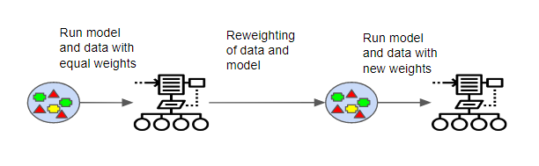
XGBOOST: APA ITU BOOSTING?
Boosting bekerja dengan belajar dari kesalahan sebelumnya (kesalahan dalam prediksi model) untuk menghasilkan prediksi masa depan yang lebih baik.
Boosting adalah teknik pembelajaran mesin ansambel yang bekerja dengan melatih model yang lemah secara berurutan.
Setiap model berusaha untuk belajar dari model sebelumnya yang lemah dan menjadi lebih baik dalam membuat prediksi.
Algoritma boosting bekerja dengan membangun model dari data training, kemudian model kedua dibangun berdasarkan kesalahan (residual) dari model pertama. Algoritme berulang hingga jumlah maksimum model telah dibuat atau hingga model memberikan prediksi yang baik.
Great Resource: https://medium.com/greyatom/a-quick-guide-to-boosting-in-ml-acf7c1585cb5
Photo Credit: https://commons.wikimedia.org/wiki/File:Boosting.png

Slide 12
XGBOOST: CONTOH BOOSTING
Model #1 bekerja dengan mengklasifikasikan dua kelas (+) dan (-) dengan garis vertikal yang ditunjukkan.
Model #1 telah memberikan bobot yang sama untuk semua poin data karena tidak memiliki pengetahuan atau pengalaman sebelumnya dari sebelumnya.
Model #1 salah mengklasifikasikan 3 (+) sampel.

Slide 13
XGBOOST: CONTOH BOOSTING
Model #2 belajar dari kesalahan model sebelumnya dan memberi bobot lebih pada titik data yang salah diklasifikasikan (3+) seperti yang ditunjukkan pada gambar di bawah ini.
Jadi model #2 menggambar garis pemisah vertikal dan "memastikan" untuk mengklasifikasikan titik-titik ini dengan benar kali ini!
Model melakukan pekerjaan yang baik dengan mengklasifikasikan poin dengan bobot yang lebih tinggi dengan benar, tetapi dalam prosesnya, model tersebut salah mengklasifikasikan dua sampel merah (-).

Slide 14
XGBOOST: CONTOH BOOSTING
Model #3 belajar dari kesalahan model sebelumnya dan memberi bobot lebih pada poin data yang salah diklasifikasikan (2 -) seperti yang ditunjukkan pada gambar di bawah ini.
Jadi model #3 menggambar garis pemisah horizontal dan "memastikan" untuk mengklasifikasikan titik-titik ini dengan benar kali ini!
Model melakukan pekerjaan yang sangat baik dengan mengklasifikasikan poin dengan bobot yang lebih tinggi dengan benar, tetapi dalam prosesnya, ia salah mengklasifikasikan dua sampel biru (+).

Slide 15
XGBOOST: CONTOH BOOSTING
Model #4 menggabungkan semua kesalahan dari semua model lemah ini untuk membuat model yang jauh lebih kuat yang mengklasifikasikan semua poin data dengan benar.

Slide 16
ALGORITMA XG-BOOST: PEMBELAJARAN ANSAMBEL

Slide 17
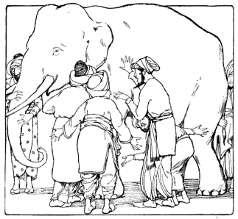
XGBOOST: APA ITU PEMBELAJARAN ANSAMBEL?
XGBoost adalah contoh pembelajaran ansambel
Teknik ansambel seperti bagging dan boosting dapat menghasilkan algoritma dengan performa yang sangat baik dengan menggabungkan beberapa model yang relatif lemah atau biasa saja.
Sebagai contoh, anda dapat melakukan ansambel pada beberapa decision trees untuk menghasilkan algoritma random forest.
Dengan menggabungkan suara dari kumpulan ahli, masing-masing ahli akan memanfaatkan pengalaman dan latar belakang mereka sendiri untuk menyelesaikan masalah guna menghasilkan hasil yang lebih baik.
dapat mengurangi varians dan overfitting dan meningkatkan ketahanan model.
Example: Orang buta dan gajah
Model #1
Model #2
Model #3
VOTING
Photo Credit: https://commons.wikimedia.org/wiki/File:Blind_men_and_elephant.png

Slide 18
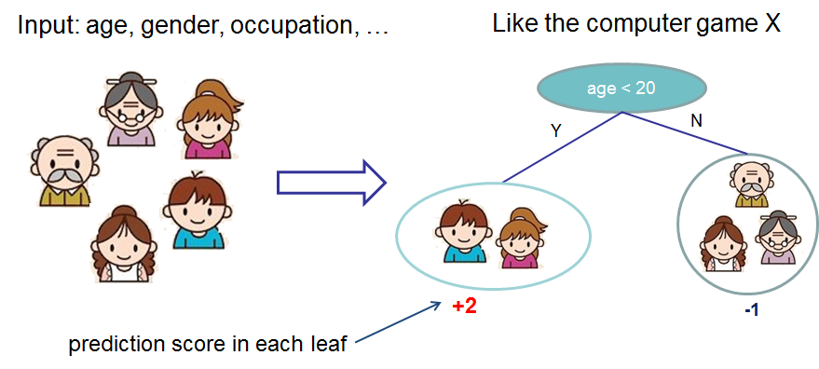
XGBOOST: ANSAMBEL DECISION TREE
Decision Tree adalah teknik supervised Machine Learning di mana data dipecah menurut kondisi/parameter tertentu.
Sebuah pohon (tree) terdiri dari node keputusan dan daun.
Daun adalah node keputusan atau hasil akhir.
Node keputusan adalah tempat data dibagi berdasarkan atribut tertentu.
Model ansambel pohon terdiri dari sekumpulan pohon klasifikasi dan regresi (CART).
CART yang mengklasifikasikan apakah seseorang akan menyukai game komputer X atau tidak ditampilkan di bawah ini.
Anggota keluarga dibagi menjadi daun dan skor diberikan untuk setiap daun.
NODE KEPUTUSAN
DAUN
Sumber: https://xgboost.readthedocs.io/en/latest/tutorials/model.html

Slide 19
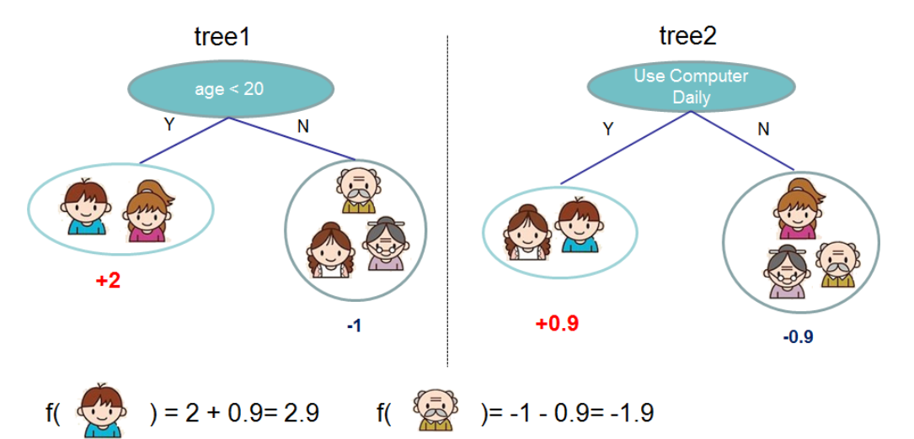
XGBOOST: ANSAMBEL DECISION TREE
Contoh model ansambel yang menggabungkan prediksi dari semua pohon dibangun dapat dilihat di bawah ini.
Skor prediksi dari masing-masing pohon dijumlahkan untuk mendapatkan skor akhir.
Sumber: https://xgboost.readthedocs.io/en/latest/tutorials/model.html

Slide 20
ALGORITMA XG-BOOST:
PENJELASAN DETIL

Slide 21
XGBOOST: LANGKAH-LANGKAH
XGBoost berulang kali membuat model baru dan menggabungkannya menjadi model ansambel
Awalnya bangun model pertama dan hitung kesalahan untuk setiap pengamatan dalam kumpulan data
Kemudian Anda membuat model baru untuk memprediksi residu (kesalahan) tersebut
Kemudian Anda menambahkan prediksi dari model ini ke ansambel model
XGboost lebih unggul dibandingkan algoritma gradient boosting karena menawarkan keseimbangan yang baik antara bias dan varians (gradient boosting hanya dioptimalkan untuk varian sehingga cenderung menyesuaikan data pelatihan sementara XGboost menawarkan ketentuan regularisasi yang dapat meningkatkan generalisasi model).
BANGUN MODEL UNTUK MEMPREDIKSI KESALAHAN TERSEBUT
MODEL AWAL (TITIK MULAI)
MENGHITUNG KESALAHAN BERDASARKAN MODEL SEBELUMNYA (RESIDUAL)
TAMBAHKAN MODEL TERAKHIR KE ANSAMBEL

Slide 22
XGBOOST: ALGORITMA GRADIENT BOOSTING
TEBAKAN AWAL (RATA-RATA)
Y
N
Learning Rate
Y
N
Y
N
Y
N
LEARNING RATE
Y
N
Y
N
FAKTOR SKALA
Y
N
LEARNING RATE
Y
N
Y
N

Slide 23
XGBOOST: ALGORITMA GRADIENT BOOSTING
Gradient boost bekerja dengan membangun pohon berdasarkan kesalahan (residual) dari pohon sebelumnya.
Gradient boost menskalakan pohon lalu menambahkan prediksi dari pohon baru ke prediksi dari pohon sebelumnya.
Contoh diadopsi dari StatQuest (oleh Josh Starmer): https://www.youtube.com/watch?v=3CC4N4z3GJc&t=87s
Height | Color | Gender | Weight (Kg)
1.6 | Blue | Male | 88
1.6 | Green | Female | 76
1.5 | Blue | Female | 56
1.8 | Red | Male | 73
1.5 | Green | Male | 77
1.4 | Blue | Female | 57
FITUR MASUKAN
VARIABEL YANG INGIN DIPREDIKSI

Slide 24
XGBOOST: ALGORITMA GRADIENT BOOSTING
Mari kita asumsikan prediksi model awal (titik awal) adalah bobot rata-rata, yaitu 71,2
Gradient boost membangun pohon berdasarkan kesalahan dari tree pertama.
Tree dibangun dengan asumsi bahwa fitur (tinggi, warna, dan jenis kelamin) memprediksi residual (kolom baru yang baru saja kita buat).
71.2
PREDIKSI MODEL AWAl (TITIK AWAL)
Height | Color | Gender | Weight (Kg)
1.6 | Blue | Male | 88
1.6 | Green | Female | 76
1.5 | Blue | Female | 56
1.8 | Red | Male | 73
1.5 | Green | Male | 77
1.4 | Blue | Female | 57
Eror = Asli – prediksi
88-71.2=16.8
76-71.2=4.8
56-71.2=-15.2
73-71.2=1.8
77-71.2=5.8
57-71.2=-14.2
Is female?
Y
N
Height <1.6
Is not Blue?
Y
N
Y
N
-15.2,
-14.2
4.8
1.8, 5.8
16.8
FITUR MASUKAN
EROR
(RESIDUAL)
Example adopted from the awesome StatQuest (by Josh Starmer): https://www.youtube.com/watch?v=3CC4N4z3GJc&t=87s

Slide 25
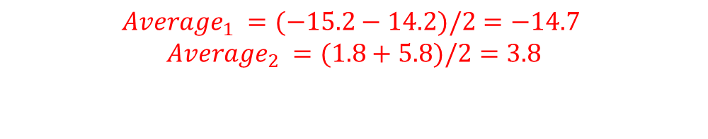
XGBOOST: ALGORITMA GRADIENT BOOSTING
Perhatikan bahwa jumlah daun dibatasi hingga 4 dalam contoh ini guna kesederhanaan dalam penjelasan.
Mari ganti nilainya dengan rata-rata seperti yang ditunjukkan di bawah ini.
Is female?
Is female?
Y
N
Y
N
Height <1.6
Is not Blue?
Height <1.6
Is not Blue?
Y
N
Y
N
Y
N
Y
N
-15.2,
-14.2
4.8
1.8, 5.8
16.8
-14.7
4.8
3.8
16.8
Example adopted from the awesome StatQuest (by Josh Starmer): https://www.youtube.com/watch?v=3CC4N4z3GJc&t=87s

Slide 26
XGBOOST: ALGORITMA GRADIENT BOOSTING
Setelah membuat tree, mari gabungkan prediksi sebelumnya dengan tree baru untuk menghasilkan prediksi baru!
Is female?
Y
N
71.2
Height <1.6
Is not Blue?
BERAT RATA-RATA (TEBAKAN AWAL DARI LANGKAH SEBELUMNYA)
Y
N
Y
N
-14.7
4.8
1.8, 5.8
16.8
Height | Color | Gender | Weight (Kg)
1.6 | Blue | Male | 88
1.6 | Green | Female | 76
1.5 | Blue | Female | 56
1.8 | Red | Male | 73
1.5 | Green | Male | 77
1.4 | Blue | Female | 57
Prediksi baru
88
Prediksi model cocok dengan nilai sebenarnya. Hal ini menunjukkan bahwa model melakukan overfitting pada data pelatihan
Predictions = 71.2+16.8=88
Example adopted from the awesome StatQuest (by Josh Starmer): https://www.youtube.com/watch?v=3CC4N4z3GJc&t=87s

Slide 27
XGBOOST: ALGORITMA GRADIENT BOOSTING
Kita menambahkan learning rate (berkisar dari 0 hingga 1) untuk mengatasi masalah ini.
Parameter ini digunakan untuk tujuan penskalaan dengan menyesuaikan informasi yang baru ditambahkan dari pohon baru.
Menambahkan pohon ini dan menskalakannya dengan learning rate membantu kita sedikit lebih dekat dengan nilai yang sebenarnya.
Dengan mengambil langkah yang lebih kecil, model menghasilkan prediksi yang lebih baik pada dataset uji (varians rendah).
Is female?
71.2
Y
N
LEARNING RATE 0.1
Height <1.6
Is not Blue?
BERAT RATA-RATA (TEBAKAN AWAL DARI LANGKAH SEBELUMNYA)
Y
N
Y
N
-14.7
4.8
1.8, 5.8
16.8
Height | Color | Gender | Weight (Kg)
1.6 | Blue | Male | 88
1.6 | Green | Female | 76
1.5 | Blue | Female | 56
1.8 | Red | Male | 73
1.5 | Green | Male | 77
1.4 | Blue | Female | 57
Prediksi baru
72.9
Predictions = 71.2+ 0.1 * 16.8=72.9

Slide 28
XGBOOST: ALGORITMA GRADIENT BOOSTING
Sekarang mari membangun pohon lain dengan sisa baru dari prediksi baru.
Residual Awal
16.8
4.8
-15.2
1.8
5.8
-14.2
INGAT BAHWA INI ADALAH RESIDUAL AWAL
Predictions = 71.2+ 0.1 * 16.8=72.9
NILAI RESIDUAL BERKURANG!
Height | Color | Gender | Weight (Kg)
1.6 | Blue | Male | 88
1.6 | Green | Female | 76
1.5 | Blue | Female | 56
1.8 | Red | Male | 73
1.5 | Green | Male | 77
1.4 | Blue | Female | 57
Prediksi baru | Residual Baru
72.9 | 88-72.9 = 15.1
 | 4.3
 | -13.7
 | 1.4
 | 5.4
 | -12.7

Slide 29
XGBOOST: ALGORITMA GRADIENT BOOSTING
Is female?
71.2
Y
N
LEARNING RATE 0.1
Height <1.6
Is not Blue?
BERAT RATA-RATA (TEBAKAN AWAL DARI LANGKAH SEBELUMNYA)
Y
N
Y
N
-14.7
4.8
1.8, 5.8
16.8
Is female?
SEKARANG ANDA DAPAT MEMBUAT PREDIKSI BARU DENGAN MENGGABUNGKAN SEMUA PREDIKSI BERSKALA DARI SEMUA TREE
Y
N
LEARNING RATE 0.1
Height <1.6
Is not Blue?
Y
N
Y
N
Is female?
Y
N
LEARNING RATE 0.1
Height <1.6
Is not Blue?
Y
N
Y
N

Slide 30
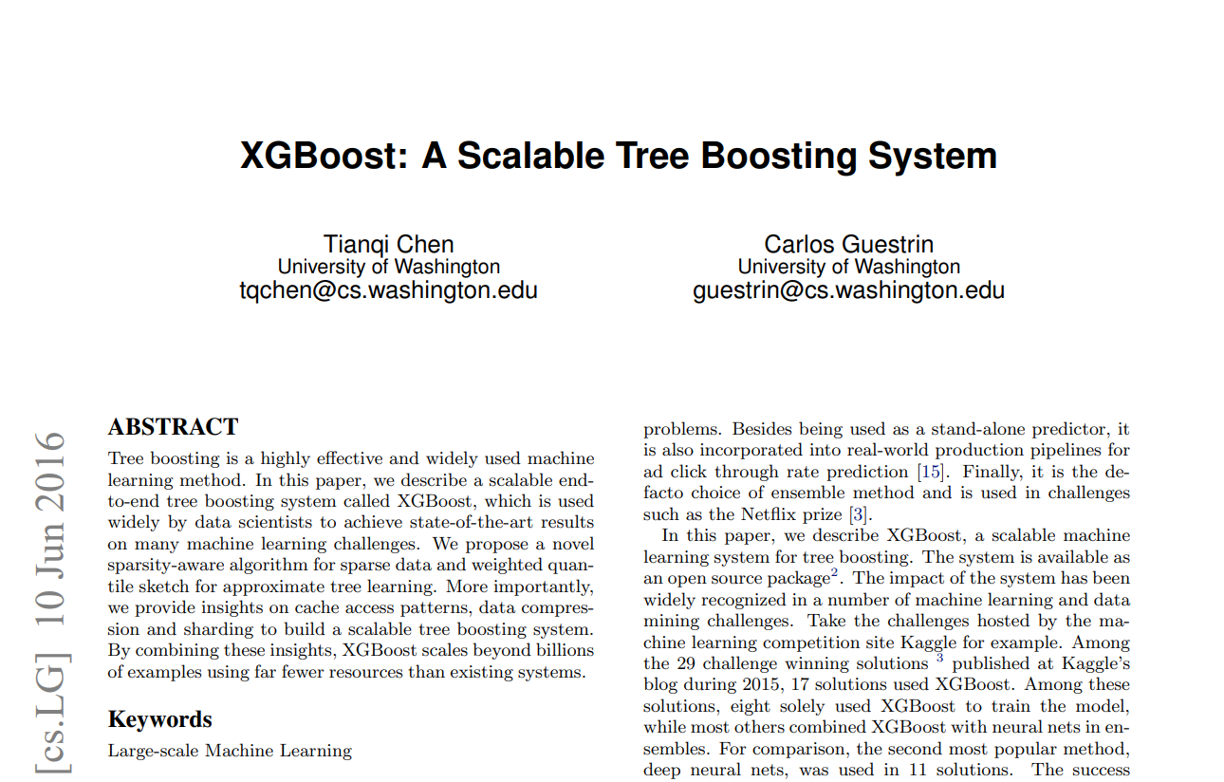
XGBOOST: LALU APA ITU EXTREME GRADIENT BOOSTING?
Paper: https://arxiv.org/pdf/1603.02754.pdf
https://xgboost.readthedocs.io/en/latest/tutorials/model.html

Slide 31
XGBOOST: HIGHLIGHTS DARI PAPER
“Faktor terpenting di balik kesuksesan XGBoost adalah skalabilitasnya di semua skenario. Sistem berjalan sepuluh kali lebih cepat daripada solusi populer yang ada pada satu mesin dan scalable hingga miliaran contoh dalam pengaturan terdistribusi atau memori terbatas.”
“Skalabilitas XGBoost disebabkan oleh beberapa sistem penting dan pengoptimalan algoritmik. Inovasi ini meliputi: algoritma pembelajaran tree baru untuk menangani sparse data; prosedur sketsa kuantil berbobot yang dibenarkan secara teoritis memungkinkan penanganan bobot instans dalam pembelajaran tree. Komputasi paralel dan terdistribusi membuat pembelajaran lebih cepat yang memungkinkan eksplorasi model lebih cepat.”
“Lebih penting lagi, XGBoost mengeksploitasi perhitungan out-of-core dan memungkinkan data scientist memproses ratusan juta contoh di desktop”
“Bahkan lebih menarik lagi untuk menggabungkan teknik-teknik ini untuk membuat sistem end-to-end yang dapat bekerja data yang lebih besar dengan jumlah sumber daya cluster yang paling sedikit.”
Paper: https://arxiv.org/pdf/1603.02754.pdf

